Slide 1

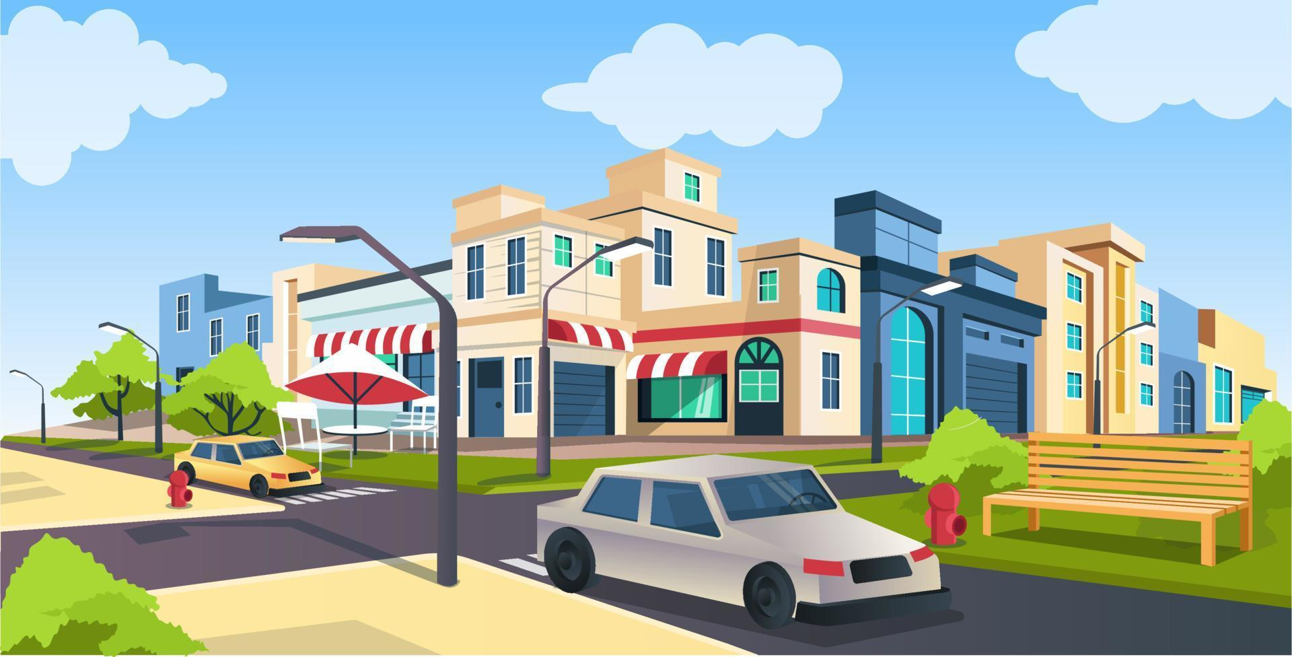
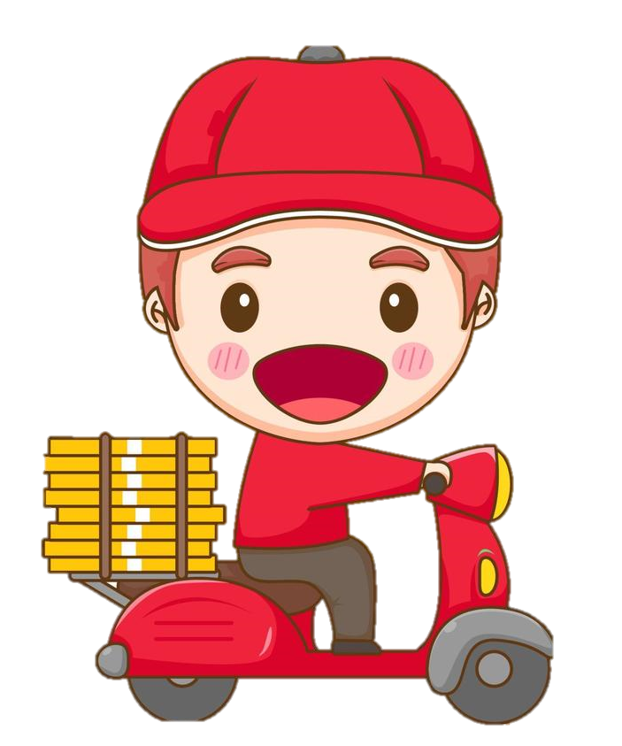
Tự nhiên và xã hội
CỘNG ĐỒNG ĐỊA PHƯƠNG
Chủ đề

Slide 2
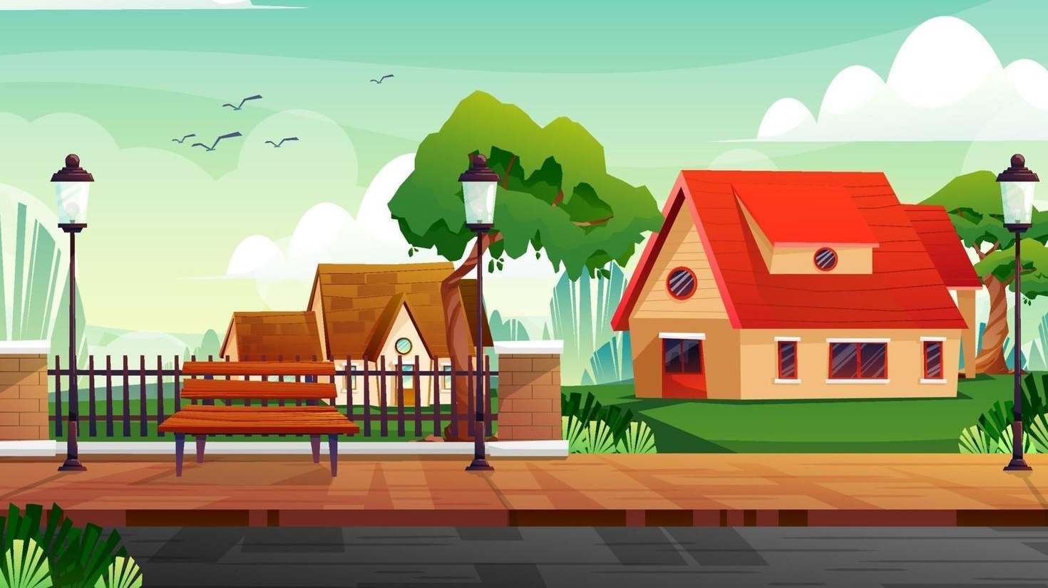
Thứ … ngày … tháng … năm …
Tự nhiên và xã hội
Bài 12
Tiêu dùng tiết kiệm và bảo vệ môi trường
Tiết 1

Slide 3


YÊU CẦU CẦN ĐẠT
YÊU CẦU CẦN ĐẠT
Viết vẽ, hoặc sử dụng tranh ảnh, video,… để chia sẻ với những người xung quanh về sự cần thiết phải tiêu dùng tiết kiệm, bảo vệ môi trường.

Slide 4
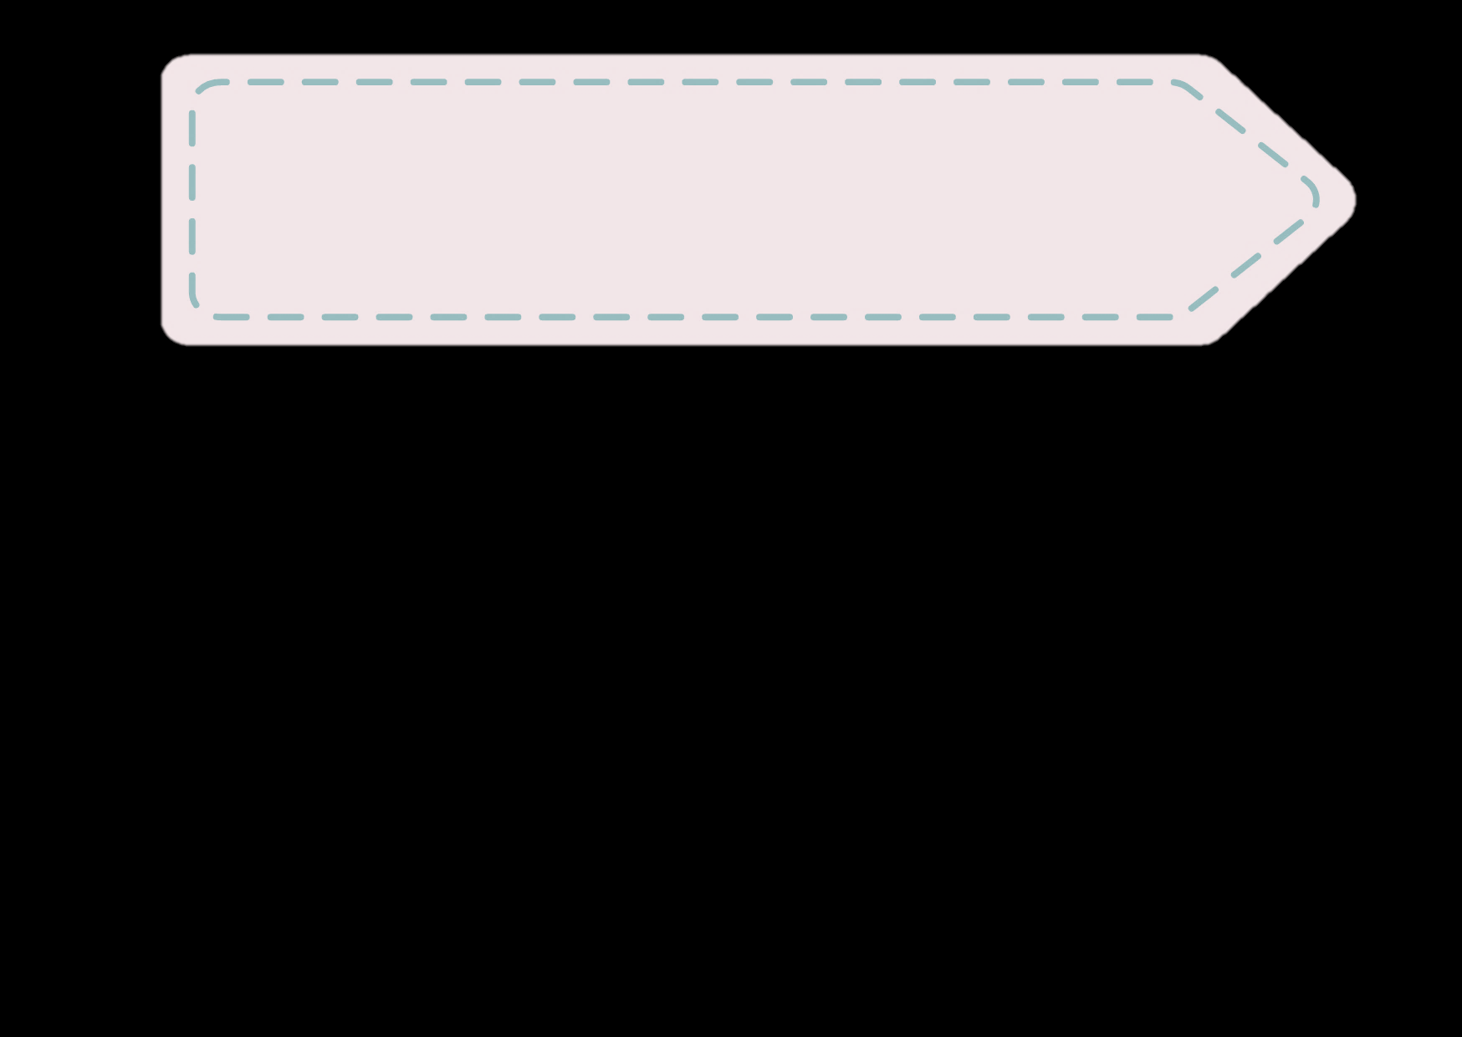
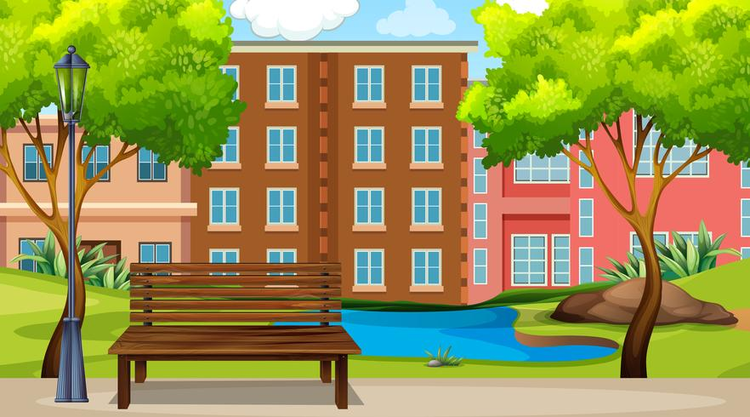
KHỞI ĐỘNG
Phạm Minh Trường

Slide 5

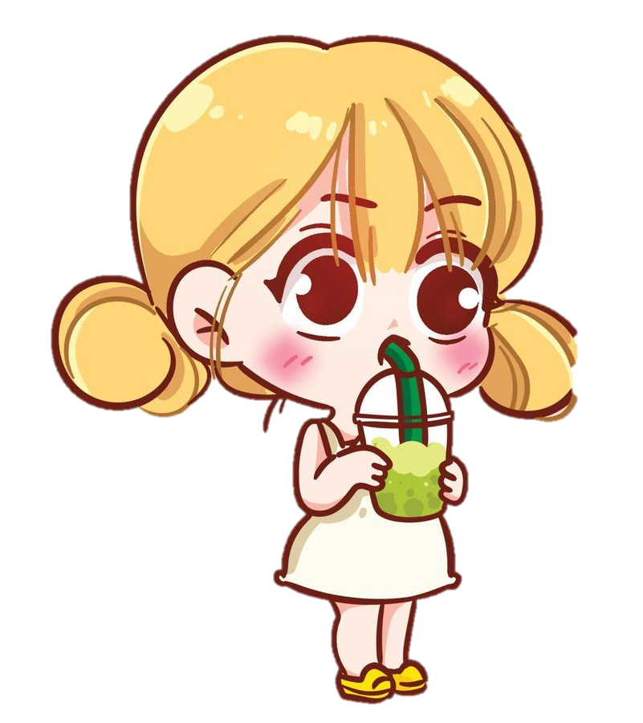
Em đã uống một ly trà sữa rất ngon. Em sẽ làm gì sau với ly trà sữa này sau khi uống hết ?

Slide 6

Sau khi dùng, em sẽ bỏ ly trà sữa này vào thùng rác.

Slide 7
Em làm như vậy vừa bảo vệ được môi trường sống của tất cả mọi người vừa giúp mỹ quan của địa phương sạch đẹp lại còn giúp đỡ được các cô chú lao công.

Slide 8
Để xây dựng một cộng đồng địa phương với khung cảnh xanh, sạch, đẹp. Con người thì khỏe mạnh, tràn đầy sức sống, chúng ta sẽ cùng tìm hiểu hoạt động tiếp theo của bài học nhé!

Slide 9
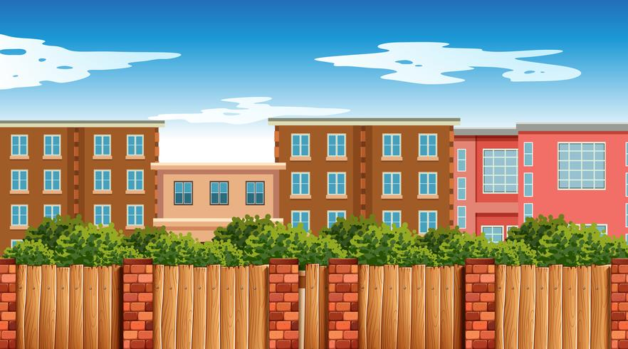

Hoạt động 1:
Tìm hiểu một số việc làm gây lãng phí và có tác hại nên môi trường

Slide 10

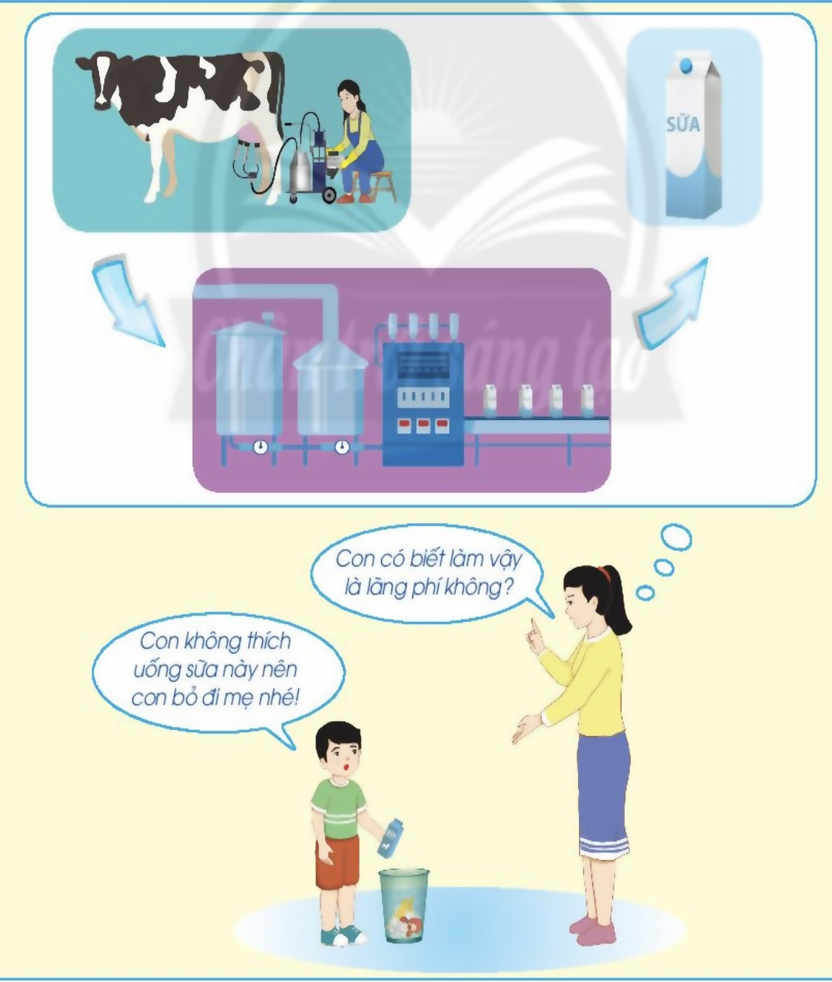
Quan sát hình 1 trang 52 và trả lời các câu hỏi :
Bạn Nam đang làm gì?
Vì sao mẹ bạn Nam cho rằng việc làm đó gây lãng phí?
Thảo luận nhóm đôi

Slide 11
Quan sát hình 1 trang 52 và trả lời các câu hỏi :
Để sản xuất ra các hộp sữa đến nơi người tiêu dùng thì người ta phải đến các trang trại chăn nuôi bò để thu sữa → vận chuyển sữa tươi và nguyên liệu đến nhà máy để sản xuất ra hộp sữa qua nhiều công đoạn → hộp sữa được phân phối tới người tiêu dùng.

Slide 12


CHIA SẺ Ý KIẾN NÀO !
CHIA SẺ Ý KIẾN NÀO !
Các nhóm khác lắng nghe – góp ý - bổ sung nhé !

Slide 13
Quan sát hình 1 trang 52 và trả lời các câu hỏi :
Bạn Nam đang làm gì?
Bạn Nam đang xin mẹ bỏ hộp sữa vì không thích uống
Vì sao mẹ bạn Nam cho rằng việc làm đó gây lãng phí?
Mẹ bạn Nam cho rằng việc làm đó gây lãng phí vì hộp sữa còn nguyên, có những bạn không có sữa để uống. Bỏ đi như rác là không biết quý trọng thức ăn, đồ uống.

Slide 14

KẾT LUẬN
KẾT LUẬN
Việc lãng phí thức ăn, đồ uống là hành động thể hiện tiêu dùng chưa biết tiết kiệm.

Slide 15


Hoạt động 2:
Tìm hiểu một số việc làm thể hiện tiêu dùng tiết kiệm

Slide 16
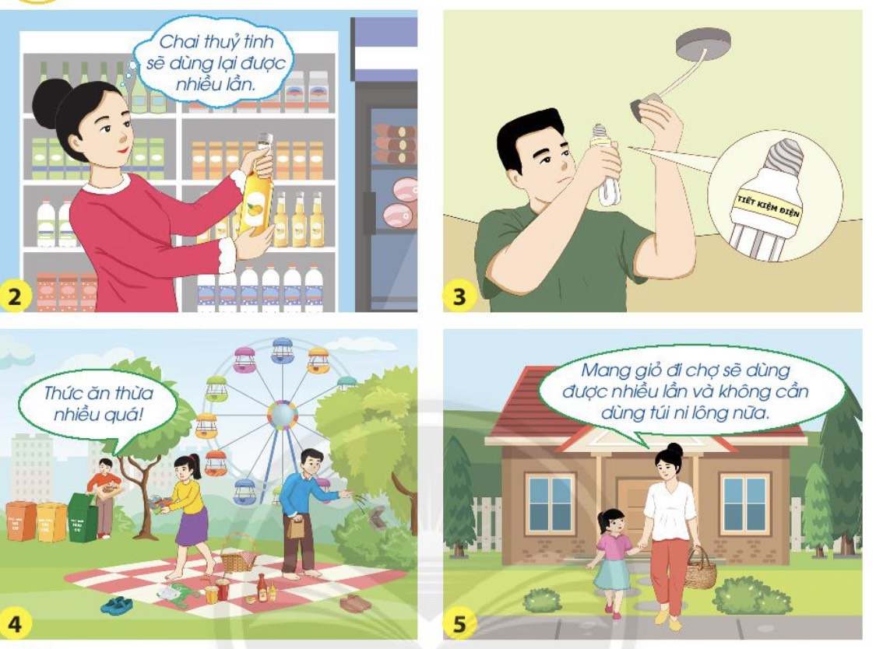

Quan sát hình 2, 3, 4, 5 trang 53 và cho biết:
Việc làm nào thể hiện tiêu dùng tiết kiệm ? Vì sao ?
Thảo luận
Thảo luận
nhóm bốn
nhóm bốn

Slide 17




CHIA SẺ Ý KIẾN NÀO !
CHIA SẺ Ý KIẾN NÀO !
Các nhóm khác lắng nghe – góp ý - bổ sung nhé !

Slide 18

Tiết kiệm :
Tiết kiệm :
- Vì:
+ Hình 2: Bạn đã lựa chọn mua những sản phẩm có thể tái chế sau khi sử dụng xong.
+ Hình 3: Bạn đã chọn sản phẩm tiết kiệm điện để tiết kiệm điện năng.
+ Hình 5: Bạn đã chọn túi có thể sử dụng nhiều lần thay thế cho túi ni-lông dùng một lần để bảo vệ môi trường.

Slide 19
Không
Không
tiết kiệm :
tiết kiệm :
- Vì:
+ Hình 4: Gia đình đi cắm trại nhưng đã lãng phí quá nhiều thức ăn.

Slide 20

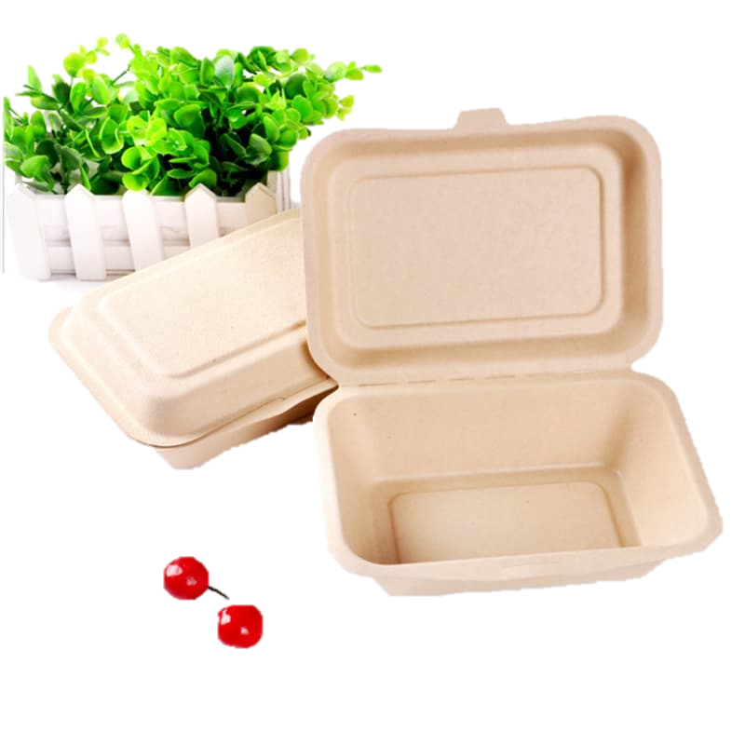
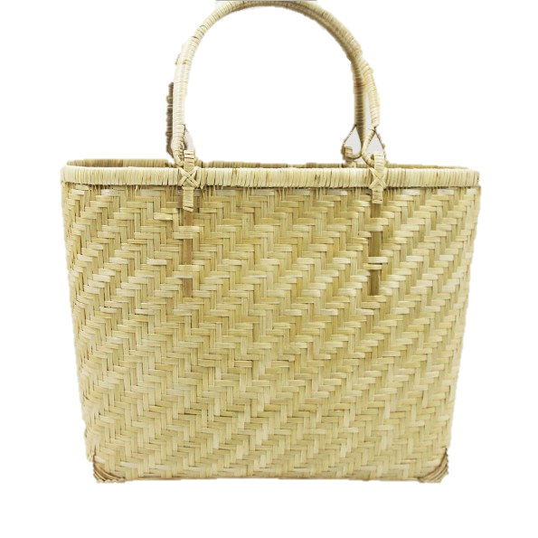
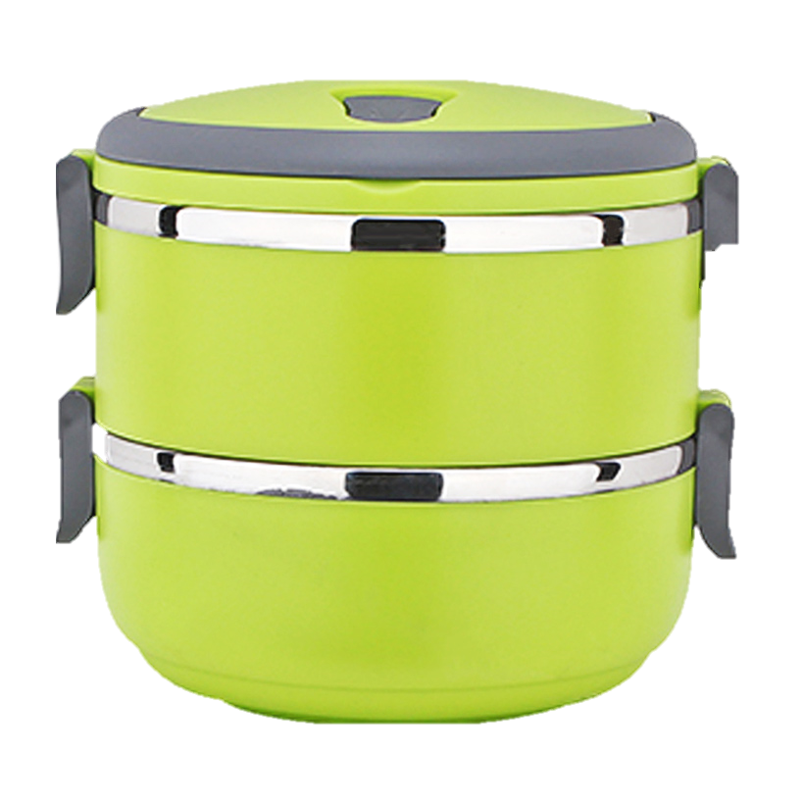
KẾT LUẬN
KẾT LUẬN
Chúng ta nên lựa chọn và sử dụng các vật dụng giúp tiết kiệm và bảo vệ môi trường.

Slide 21
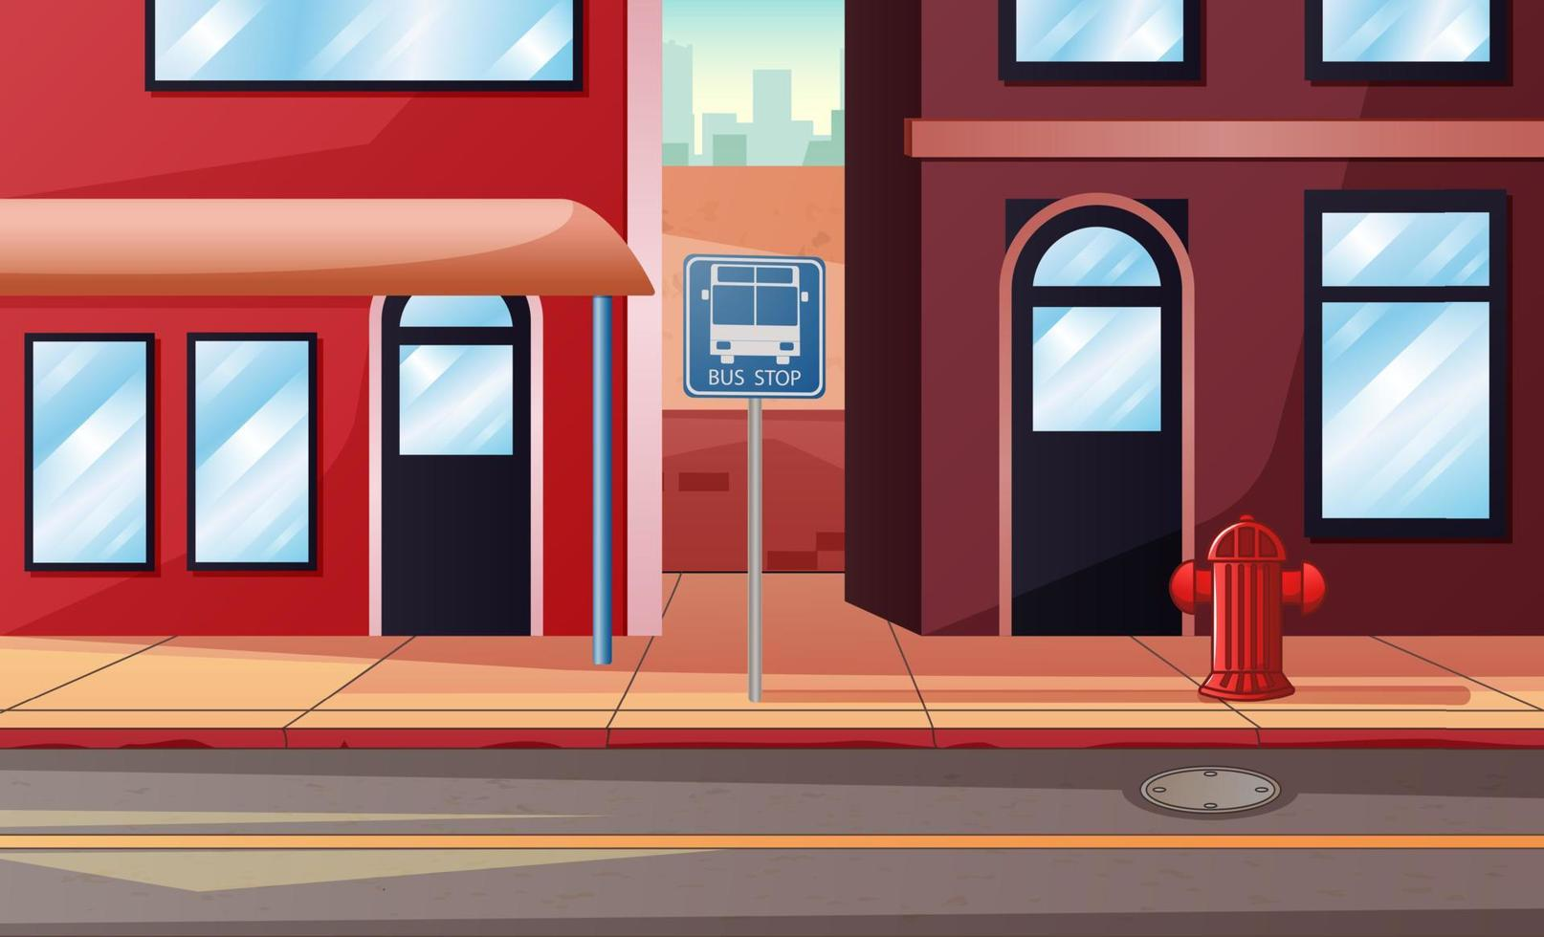
Hoạt động 3:
Xử lí
tình huống

Slide 22






Nếu là An, em sẽ làm gì trong tình huống này? Vì sao?
Nước mát quá!
Thảo luận
Thảo luận
nhóm bốn
nhóm bốn

Slide 23
Các nhóm khác lắng nghe – góp ý - bổ sung nhé !
CHIA SẺ
Ý KIẾN

Slide 24
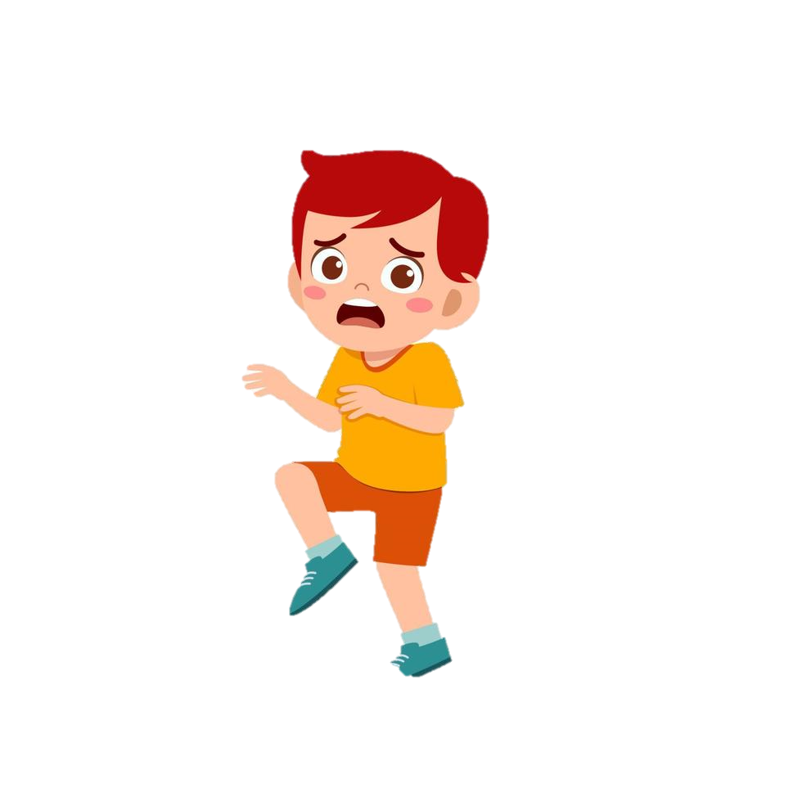
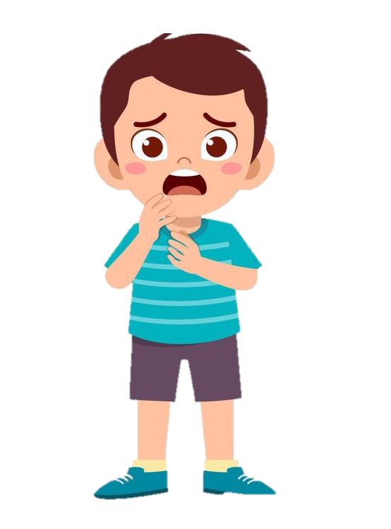

Nếu là An, em sẽ nhắc nhở các bạn không được lãng phí nước như vậy và giải thích cho các bạn hiểu rằng phải tiết kiệm nước. Đây là việc cần thiết góp phần bảo vệ môi trường.

Slide 25
KẾT LUẬN
KẾT LUẬN
Không lãng phí thực phẩm, giữ gìn đồ dùng cá nhân, sử dụng hợp lí điện, nước, … là tiêu dùng tiết kiệm. Đây là việc làm cần thiết góp phần hạn chế rác thải và bảo vệ môi trường.

Slide 26
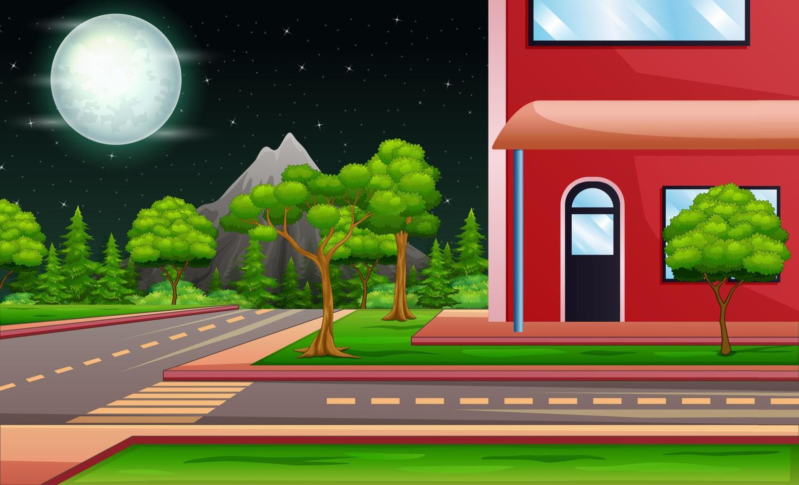

HOẠT ĐỘNG TIẾP NỐI
HOẠT ĐỘNG TIẾP NỐI

Slide 27
Nhiệm vụ
Quan sát và tìm hiểu thêm về các hoạt động hoặc việc làm bảo vệ môi trường.
Sưu tầm thông tin, tranh ảnh về tiêu dùng tiết kiệm và bảo vệ môi trường.

Slide 28
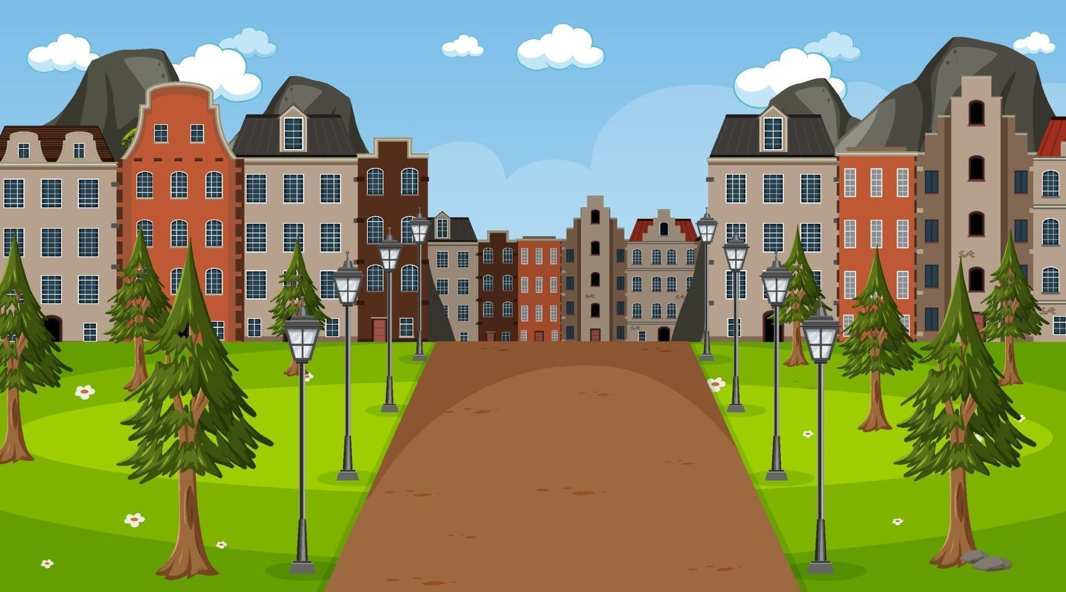
Tự nhiên và xã hội
Tự nhiên và xã hội
CỘNG ĐỒNG ĐỊA PHƯƠNG
CỘNG ĐỒNG ĐỊA PHƯƠNG
Chủ đề :
Tiêu dùng tiết kiệm và bảo vệ môi trường
Tiêu dùng tiết kiệm và bảo vệ môi trường
Bài 12:
Tiết 1
Tạm biệt, hẹn gặp lại !

